Slide 1
Հաղորդակցման հմտություններ
Դաս 3-րդ
Գրավոր հաղորդակցում (շարունակություն)

Slide 2
Արդյունավետ գրավոր հաղորդակցման հատկանիշներ

Slide 3




Համապարփակ
Ներառում է տեղեկատվության բոլոր կարևոր կետերը։
Ճշգրիտ
Թե' ուղղագրական, թե' իմաստային առումով տեղեկատվությունը ներկայացված է ճիշտ։
Պատշաճ հնչերանգ/տրամադրություն
Փոխանցում է անհրաժեշտ տրամադրությունը, սա մասնավորապես կարևոր է ֆորմալ, պաշտոնական հաղորդակցման մեջ։
Հստակ
Հասկանալի է ձևակերպված, այսինքն՝ հնարավորինս նվազեցնում է թյուրըմբռնման հավանականությունը։

Slide 4
Խոսող նկար

Slide 5


Slide 6
Գործարար նամակներ

Slide 7
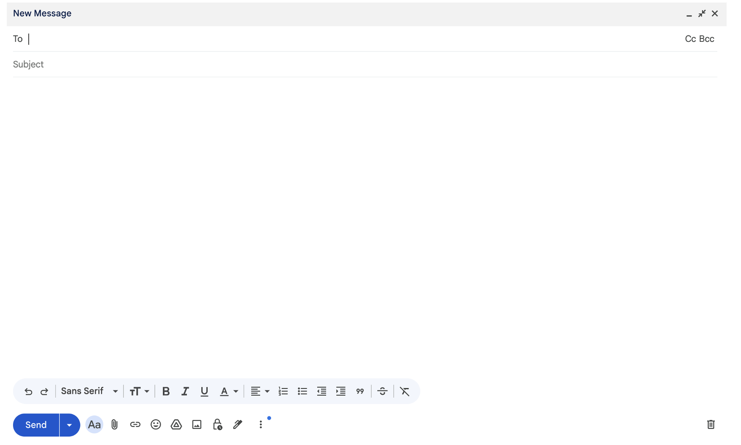
Գնահատման սանդղակի մասին հարցում
Հարգելի Պրն. Մինասյան
Հարգելի «Այբբեն» ընկերության թիմ
Հարգելի ԱՅԲԲԵՆ մրցույթի հանձնաժողովի անդամներ
Հուսով եմ՝ լավ եք,
Շնորհակալ եմ նամակի համար
Նամակի վերնագիր
Կարճ
Բովանդակությանը վերաբերող
Ողջույն
Հարգալից
Հասցեատիրոջ անունը պարունակող
Անդրադարձ նամակին, եթե սա պատասխան նամակ է
Կսպասեմ ձեր պատասխանին
Եթե որևէ հարց ունեք, պատրաստ եմ քննարկել
Շնորհակալություն
Կանխավ շնորհակալ եմ
Հարգանքներով՝
Անուն, Ազգանուն
Ավարտ, հրաժեշտ
Հարգալից
Կապի հաստատման ակնկալիքով
Ուղարկողի անուն, ազգանունով

Slide 8
Քննությունների մասնակիցների ցանկ
Հարգելի պրն. Մարտիրոսյան
Հուսով եմ՝ լավ եք,
Գրում եմ ձեզ տարվա ավարտական քննությունների հարցով։ Ցանկանում եմ ճշտել քննություն հանձնողների քանակը՝ քննությունների նախնական ժամանակացույցը կազմելու համար։
Շնորհակալ կլինեմ նաև, եթե կցեք քննության մասնակիցների ցանկը։
Կանխավ շնորհակալ եմ։
Հարգանքով՝
Կ. Անտոնյան
Նավանկի բովանդակությունը համապատասպանում է 5 կետերի՝
ո՞վ է գրում,
ի՞նչ է ցանկանում,
ինչո՞վ կարող է օգնել նամակի հասցեատերը,
ինչո՞ւ նա պետք է օգնի,
որո՞նք են հաջորդ քայլերը:
Նախադասությունների քանակը՝ 5 (+2)

Slide 9
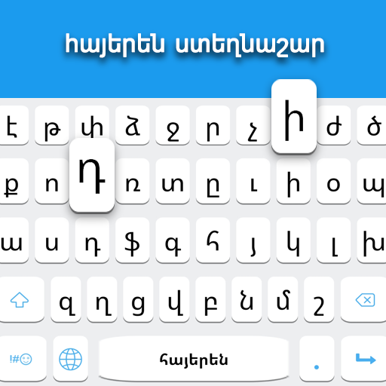

Պաշտոնական նամականերում չեն կիրառվում emoji-ներ
Պաշտոնական նամականերում չեն կիրառվում առօրյա-խոսակցական բառեր
Մի հատ բան եմ ուզում խնդրեմ, Ռուբենը ուզում ա ինքն էլ գա մեր հետ։
Մերսի

Slide 10
Գտիր սխալը

Slide 11

martirosyanl@dproc.am
Ընկեր Մարտիրոսյան, էս շաբաթվա մեջ չեմ լինելու։ Քանի որ տնօրենը ասել էր, որ հիվանդ պետք չի դպրոց գալ, որ հանկարծ ուրիշներին չվարակեմ, ես չեմ գա։ Որ խնդրեմ փոխված դասացուցակը կասեք?
Նամակի վերնագիրը բացակայում է
Ողջույնի բացակայություն
Դիմելաձևի սխալ օգտագործում
Ավելորդ բովանդակություն
Առօրյա խոսակցական լեզվի օգտագործում
Լատինատառ նշանի օգտագործում
Ավարտի, հրաժեշտի բացակայություն

Slide 12

martirosyanl@dproc.am
Խնդրանք; նոր դասացուցակ
Հարգելի Ընկեր Մարտիրոսյան,
10/Բ հոսքից Հովհաննիսյան Արմինեն է գրում։
Հիվանդության պատճառով չեմ կարողանա հաճախել դպրոց այս շաբաթվա ընթացքում։
Խնդրում եմ, հնարավորության դեպքում, ուղարկել ինձ փոփոխված դասացուցակը։
Կանխավ շնորհակալ եմ։
Հարգանքով՝
Արմինե

Slide 13
poghosyan@hamalsaran.am
Gnahatakan
Բարև ձեզ, պրն. Պողոսյան!
Ստացա նախագծի գնահատականս, ճիշտն ասած ավելի ցածր էր, քան ես սպասում էի։ Ես լիքը գործ եմ արել նախագիծը պատրաստելուց, ինձ թվում է էսպիսի գնահատումը արդար չէ։
Ինձ անհրաժեշտ է առնվազն 19 միավոր հաջորդ կիսամյակում կրթաթոշակ ստանալու համար։ Կարո՞ղ եք ուղղել գնահատականս, որքան հնարավոր է արագ, խնդրում եմ։
Շնորհակալ եմ
Շուշան
Նամակի վերնագիրը լատինատառ է, կիսատ
Ողջույնի մեջ լատինատառ նշանի օգտագործում
Բովամդակությունը չի համատասխանում 5 կետերին
Օգտագործվում է մեղադրող և պահանջող հնչերանգ

Slide 14
poghosyan@hamalsaran.am
Նախագծի գնահատում_ 1-ին կուրս; Շուշան Աբրահամյան
Հարգելի պրն. Պողոսյան,
Հուսով եմ` լավ եք։
Ձեզ է գրում հանրային կապերի ֆակուլտետի 1-ին կուրսի ուսանող Շուշան Աբրահամյանը։
Այսօր ստացել եմ «Հանրային կապեր» նախագծի շրջանակներում իմ գնահատականը, որն է 13 միավոր։ Հաջորդ կիսամյակում կրթաթոշակ ստանալու համար այս նախագծի շրջանակներում ինձ անհրաժեշտ է առնվազն 19 միավոր ստանալ։
Հնարավորության դեպքում շատ շնորհակալ կլինեմ, եթե ինձ օգնեք շտկել, ուղղել, վերահանձնել նախագիծը ավելի բարձր գանահատական ստանալու նպատակով։
Կանխավ շնորհակալ եմ,
Հարգանքով՝
Շուշան Աբրահամյան

Slide 15
sargsyane@ashxatanq.am
ՇՏԱԱԱՊ
Չգիտեմ, ոնց ստացվեց, բայց ամբողջ հաշվետվությունը ջնջվեց, ոնց եմ արել, չեմ պատկերացնում։
բայց գիտեմ, ինչ-որ ձև հաստատ կլինի, որ վերականգնվի։ Օգնիիիիիի
Հարգանքով՝
Վաճառքի ստորաբաժանում
Կրտսեր մասնագետ
Կիրակոսյան Կիրակոս
Նամակի վերնագիրը չափից դուրս ոչ ֆորմալ է, անհանգստացնող
Ողջույնի բացակայություն
Հասցեատիրոջ անունը բացակայում է
Բովանդակությունը կիսատ է
Առօրյա խոսակցական լեզվի օգտագործում
Ավարտի, հրաժեշտի բացակայություն

Slide 16
sargsyanr@ashxatanq.am
Խնդրանք; տեխնիկանան սխալմունք; Շտապ
Ռուզաննա ջան, բարի օր։
Հուսով եմ՝ լավ ես։
Քո օգնության կարիքն ունեմ հաշվետվությունը վերականգնելու հարցում։ Ինչ-որ սխալ գործողության արդյունքում այժմ համակարգում չեմ կարողանում գտնել 25.07.25-ի հաշվետվությունը դպրոցական գրքերի վաճառքի մասով։
Հնարավո՞ր է արդյոք այն վերականգնել, կամ գոնե է տեղեկատվության մի մասը գտնել։
Անչափ շնորհակալ կլինեմ։
Կսպասեմ արձագանքիդ։
Հարգանքով՝
Վաճառքի ստորաբաժանում
Կրտսեր մասնագետ
Կիրակոսյան Կիրակոս

Slide 17
martirosyanl@dproc.am
PPT; կենսաբանության նախագիծ_10/Բ հոսք
Ընկեր Մարտիրոսյան, բարի երեկո
Ես փորձում էի իմ պրեզենտացիան ձեզ ուղարկել, բայց կոմպս ընթացքում փչացավ, ուղղակի էլ չէր միանում😭։ Ես խնդրել եմ պապայիս, որ սարքի։ Կարամ պրեզենտացիան ձեզ վաղը չէ մյուս օրը ուղարկեմ։ Համ էլ դեռ չեմ վերջացրել։
շնորհակալություն, ցտեսություն՝ Արմեն
Ավելորդ բովանդակություն
Առօրյա խոսակցական լեզվի օգտագործում
😭 emoji-ի օգտագործում
Նամակի ոչ պատշաճ հնչերանգ
Ոչ պատշաճ ավարտ

Slide 18
martirosyanl@dproc.am
PPT; կենսաբանության նախագիծ_10/Բ հոսք
Հարգելի Ընկեր Մարտիրոսյան,
Բարի երեկո։
10/Բ հոսքից Արմենն է։
Համակարգչիս տեխնիկական խնդիրներով պայմանավորված չեմ հասցրել կենսաբանության նախագծի պրեզենտացիան ավարտել։
Խնդրում եմ, հնարավորության դեպքում, թույլ տալ այն ուղարկել այս չորեքշաբթի՝ հոկտեմբերի 14-ին։
Շնորհակալություն,
Մինչ հանդիպում
Հարգանքով՝
Արմեն

Slide 19
mrcuyt@mrcuyt.am
Բարև ձեզ,
ինձ հետաքրքրել է ձեր մրցույթ-ծրագիրը։ Ես կուզեմ մասնակցել, բոլոր չափանիշներով համապատասխանում եմ, եթե կուզեք, կարող եմ ինքնակենսագրականս ուղարկել։
Ինձ հետաքրքրում է ֆիզիկա, մաթեմատիկա, քիմիա, տարբեր մրցույթների գնացել եմ։
Հարգանքներով՝
Կիրակոս Կիրակոսյան
Նամակի վերնագիրը բացակայում է
Բացակայում է հասցեատիրոջ անունը
Բովանդակությունը կիսատ է, չի համապատասխանում 5 կետերին
Ավարտի, հրաժեշտի բացակայություն

Slide 20
mrcuyt@mrcuyt.am
Մասնակցության դիմում; Կիրակոս Կիրակոսյան
Հարգելի «Գիտահետազոտական ճամբար» մրցույթի կազմակերպչական թիմ,
Իմ անունն է Կիրակոսյան Կիրակոս։
Տեսնելով Գիտահետազոտական ճամբարի մասին մրցույթի հայտարարությունը՝ մեծ հետաքրքրություն և դիմելու ցանկություն առաջացավ՝ հաշվի առնելով իմ հետաքրքրությունները և բնագիտական ուղղությամբ մասնագիտություն ընտրելու իմ որոշումը։
Այժմ սովորում եմ Ա.Աբրահամյանի անվան ավագ դպրոցի ավարտական դասարանում։ Բազմիցս մասնակցել եմ մաթեմատիկայի, ֆիզիկայի և քիմիայի ոլորտում կազմակերպված դպրոցական մրցույթներին։
Նամակին եմ կցում նաև իմ ինքնակենսագրականը։
Կանխավ շնորհակալ եմ։
Հարգանքով՝
Կիրակոս Կիրակոսյան

Slide 21
Մինչ հաջորդ հանդիպում

